Slide 1
Chapter9 – BOM, DOM
브라우저 객체 모델(BOM)
문서 객체 모델(DOM)
Notes:
이번에는 브라우저 객체 모델 ( Browser Object Model ) 이 무엇이고
브라우저 객체 모델에 어떤 객체들이 있는지 어떻게 활용하는지 알아보자
ㅡㅡ
브라우저 객체란 브라우저에 내장된 객체를 뜻함

Slide 2
객체 – 브라우저 객체 모델 ( BOM )
window
document
screen
location
history
navigator
body, div, img, a, ...
Notes:
브라우저 객체 중 window 객체가 가장 최상위에 있고 그 하위에 document, screen 등 여러 객체들이 있음
브라우저 객체의 이 구조를 브라우저 객체 모델이라고 부름

Slide 3
객체 – 브라우저 객체 모델 ( BOM )
window 객체
open(“URL”, “새 창 이름”, “새 창 옵션”) | 지정 페이지를 새 창으로 연다
alert(data) | 경고 창을 나타낸다.
prompt(“문구”) | 입력 창을 나타낸다.
confirm(“문구”) | 확인 | 취소 창을 나타낸다.
moveTo(x, y) | 새 창의 위치를 이동
resizeTo(width, height) | 새 창의 크기를 변경
setInterval(function) | 일정한 시간 간격으로 함수를 실행시킨다.
setTimeout(function) | 지정한 시간 후 함수를 한번 실행시킨다.
Notes:
먼저 BOM 의 최상위에 있는 window 객체를 알아보자
ㅡㅡ
window 객체의 메서드는 여기 있는 메서드들 외에도 더 많이 있음
역시나 MDN 사이트에서 찾아보면 상세히 알 수 있음

Slide 4
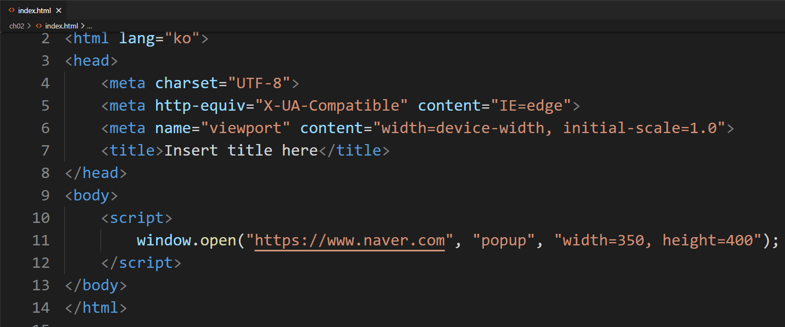
객체 – 브라우저 객체 모델 ( BOM )
Notes:
https://www.naver.com -> 새 창으로 열 사이트의 주소
popup -> 새 창 이름
width=350, height=400 -> 새 창 옵션
새 창을 일명 팝업창이라고 부름
브라우저마자 팝업창 차단 설정이 되어있으면 새 창이 열리지 않으니
새 창이 안열린다면 브라우저 팝업창 차단 해제해보기
ㅡㅡ
새 창 옵션
width : 새 창의 너비
height : 새 창의 높이
left : 새 창의 수평(X축) 위치
top : 새 창의 수직(Y축) 위치
scrollbars : 새 창의 스크롤바 숨김/노출 설정 (no -> 숨김, yes -> 노출)
location : 새 창의 주소 표시줄 숨김/노출 설정 (no -> 숨김, yes -> 노출)

Slide 5
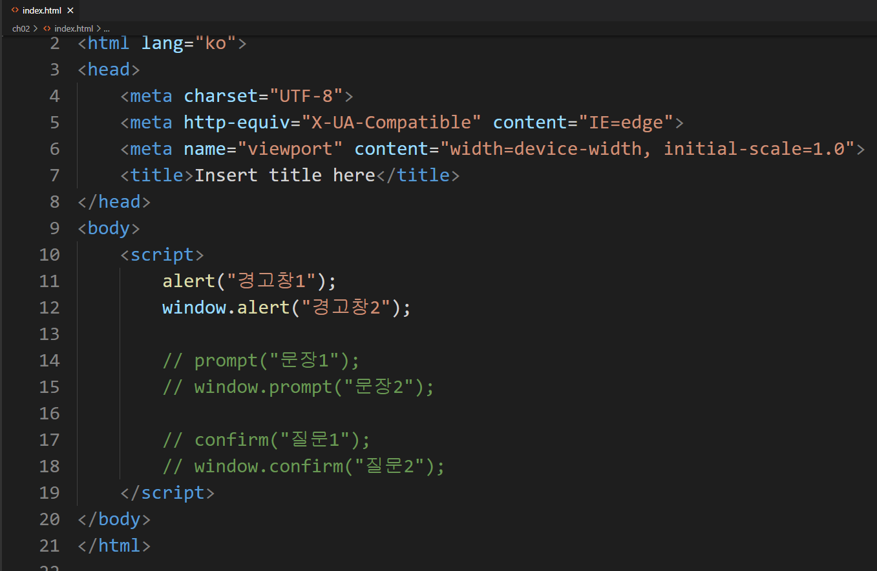
객체 – 브라우저 객체 모델 ( BOM )
Notes:
우리가 앞서 사용했던 alert 함수는
정확하게는 window 객체에 들어있는 메서드임
그러나 alert 메서드를 너무 자주 사용하니
객체명 없이 접근할 수 있도록 해준 것
ㅡㅡ
alert과 window.alert은 같은 기능이다
ㅡㅡ
나머지 prompt와 confirm도 마찬가지

Slide 6
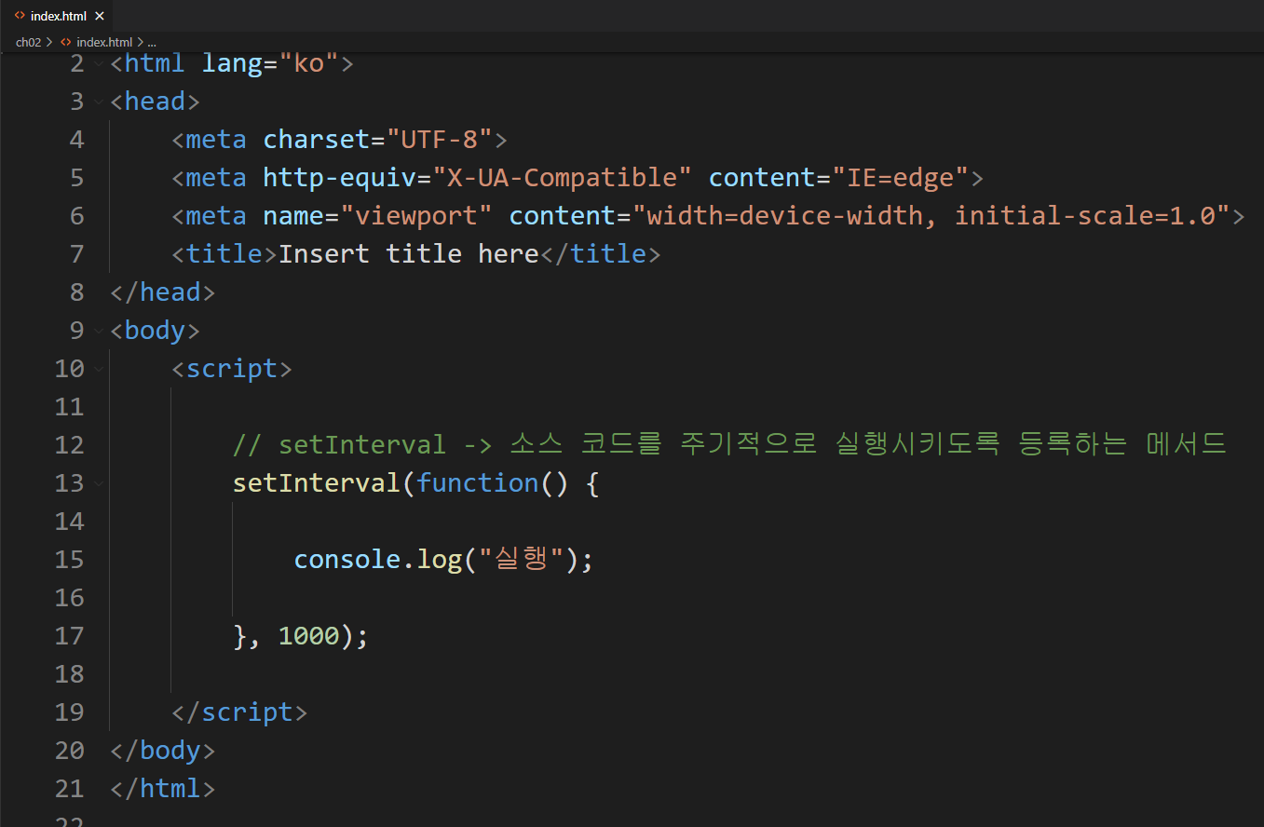
객체 – 브라우저 객체 모델 ( BOM )
Notes:
이번에는 setInterval 메서드를 배워보자
setInterval 메서드를 사용하면 소스 코드를 주기적으로 실행시키도록 할 수 있음
ㅡㅡ
이 코드의 동작 원리가 어떻게 되는지 알아보자

Slide 7
객체 – 브라우저 객체 모델 ( BOM )
Notes:
코드가 없으니 별 다른 동작 없음

Slide 8
객체 – 브라우저 객체 모델 ( BOM )
Notes:
코드가 없으니 별 다른 동작 없음

Slide 9
객체 – 브라우저 객체 모델 ( BOM )
Notes:
컴퓨터가 setInterval을 만나면

Slide 10
객체 – 브라우저 객체 모델 ( BOM )
Notes:
이 안에 있는 코드를 주기적으로 실행 시키기 위해 등록함

Slide 11
객체 – 브라우저 객체 모델 ( BOM )
Notes:
이 부분이 실행 주기
ㅡㅡ
실행주기는 밀리초 단위로 입력함
1초에 한번씩 실행이 출력됨

Slide 12
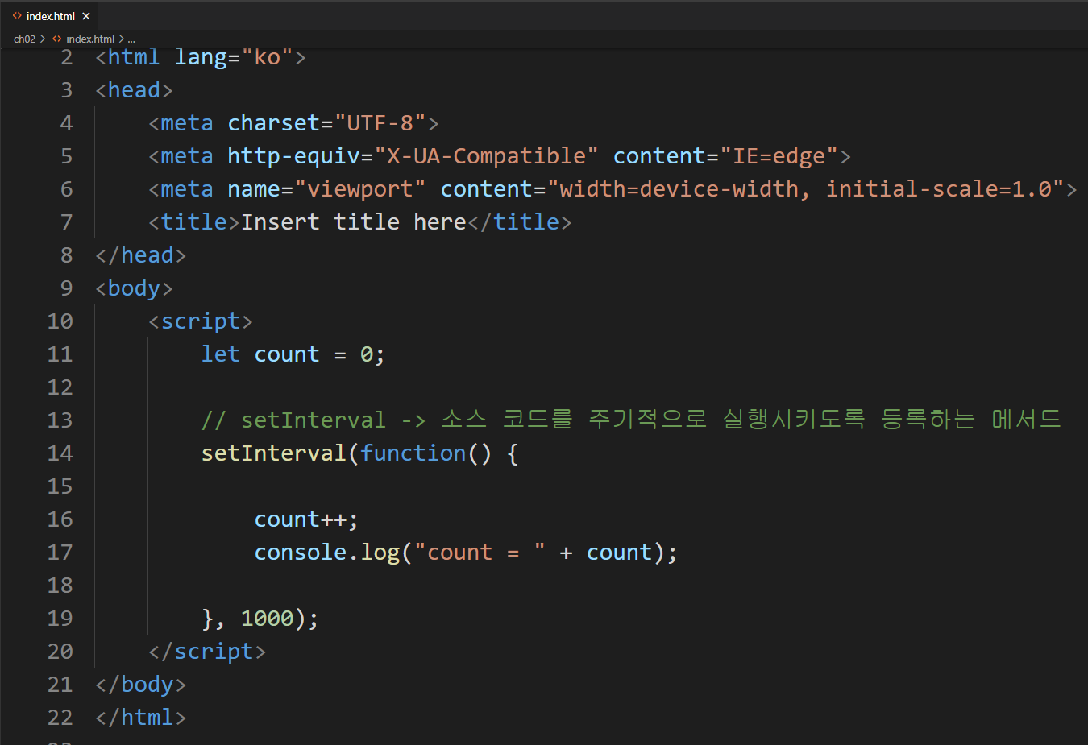
객체 – 브라우저 객체 모델 ( BOM )
Notes:
이 코드의 동작 원리를 알아보자

Slide 13
객체 – 브라우저 객체 모델 ( BOM )
Notes:
count 변수가 만들어지고 0이 저장됨

Slide 14
객체 – 브라우저 객체 모델 ( BOM )
Notes:
setInterval을 만나면?

Slide 15
객체 – 브라우저 객체 모델 ( BOM )
Notes:
그 안에 들어있는 코드를 주기적으로 실행시키기 위해 등록함
바로 실행되는게 아님!
아직은 등록만 함

Slide 16
객체 – 브라우저 객체 모델 ( BOM )
Notes:
이 코드가 1초에 한번씩 동작하도록 등록
ㅡㅡ
등록이 완료되고 나면 그때부터 타이머가 동작해서 주기 마다 실행시킴

Slide 17
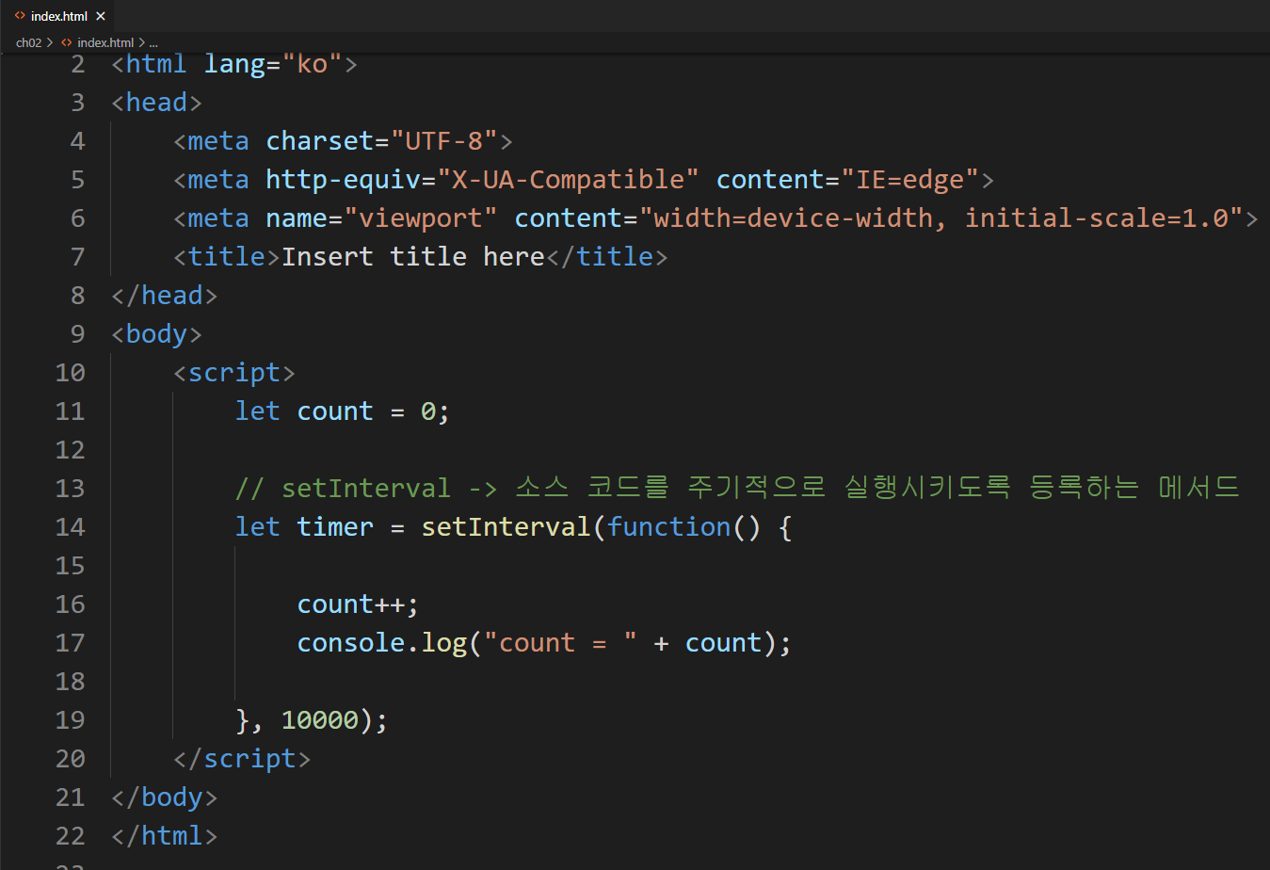
객체 – 브라우저 객체 모델 ( BOM )
Notes:
( 실행 주기는 10000밀리초(10초)가 아니라 1000밀리초(1초) 임 / 오타 )
setInterval 메서드는 소스 코드를 주기적으로 실행시키기 위해서 등록 하고 나면
등록한 정보를 반환함
ㅡㅡ
등록한 정보를 변수에 저장
ㅡㅡ
이 등록 정보를 어디에 활용하느냐하면
한번 등록하면 멈추지 않고 주기적으로 실행되기 때문에
멈춰야 할 때도 있을 것
멈춰야 할 때 등록 정보가 저장된 변수를 활용해서 멈출 수 있음

Slide 18
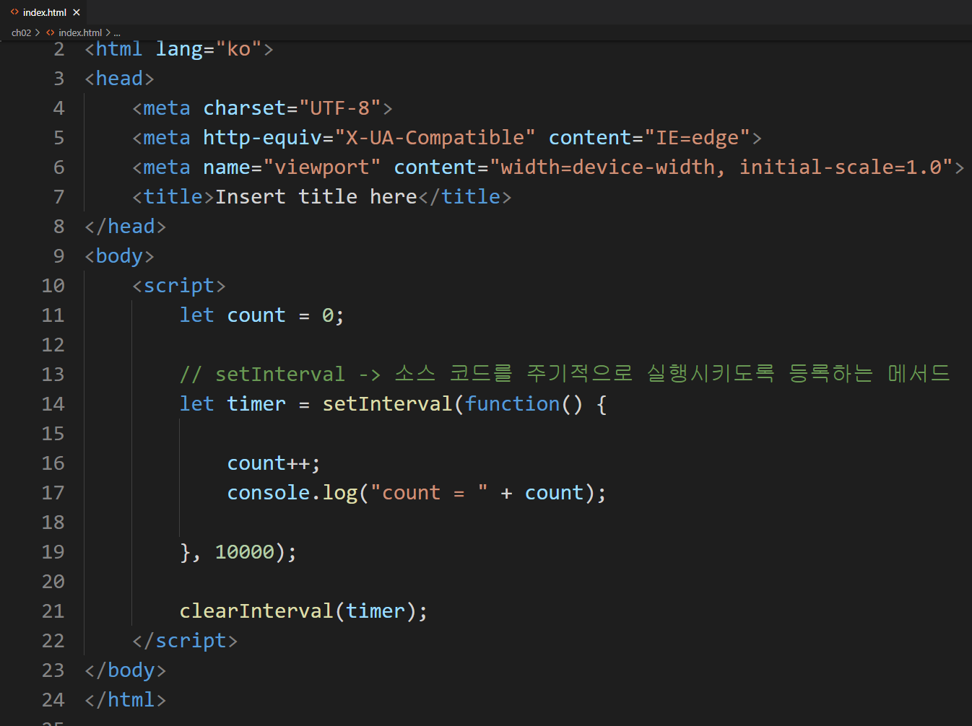
객체 – 브라우저 객체 모델 ( BOM )
Notes:
( 실행 주기는 10000밀리초(10초)가 아니라 1000밀리초(1초) 임 / 오타 )
주기적으로 실행하는 코드를 멈출 때는 clearInterval 메서드로 할 수 있음
이 clearInterval 메서드의 인자로 등록 정보를 갖고 있는 변수를 넣어주면 됨
ㅡㅡ
이 코드는 코드를 주기적으로 실행시키기 위해 등록하고 바로 그 밑으로 등록을 취소했음

Slide 19
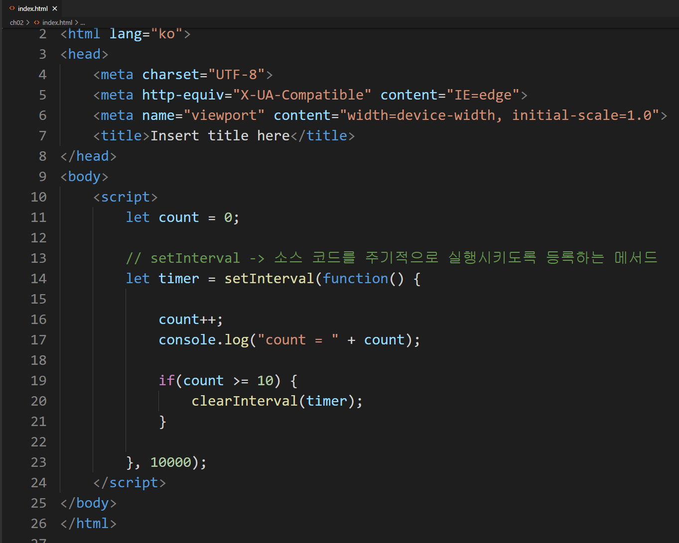
객체 – 브라우저 객체 모델 ( BOM )
Notes:
( 실행 주기는 10000밀리초(10초)가 아니라 1000밀리초(1초) 임 / 오타 )
이번에는 주기적으로 실행할 코드 안에서 if문으로 10회 이상 실행했을 때 멈추도록 했음

Slide 20
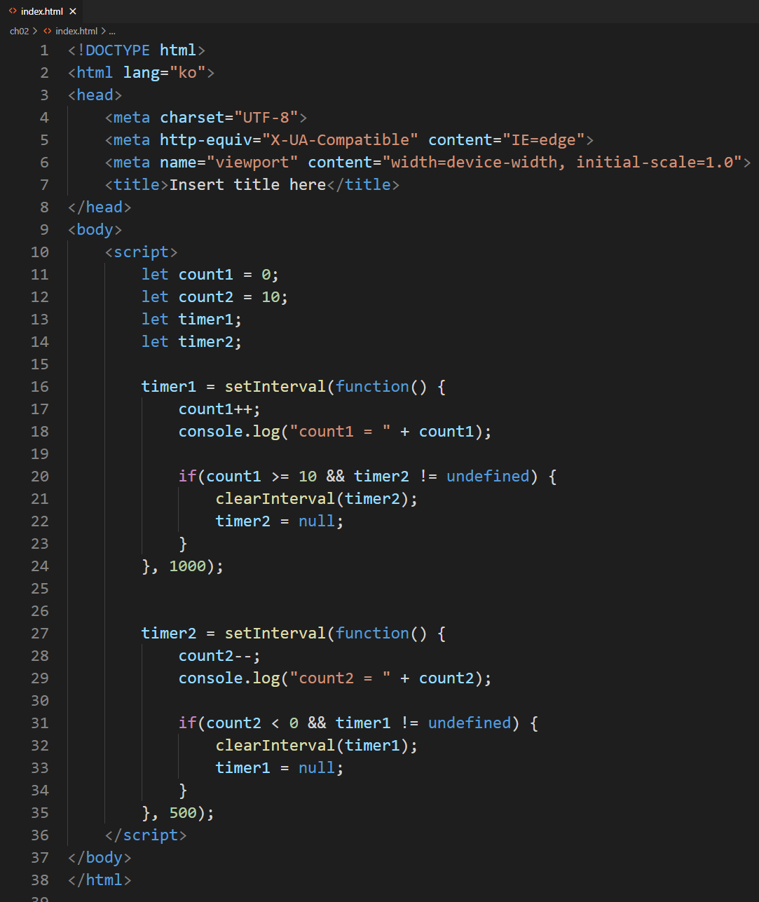
객체 – 브라우저 객체 모델 ( BOM )
Notes:
이번에는 한 묶음의 코드가 1초에 한번씩 실행되도록 설정했음 / 이 코드가 동작하다 count1 변수의 값이 10 이상이 되면 timer2를 종료 시킴
또 다른 한 묶음의 코드는 0.5초에 한번씩 실행되도록 / 이 코드가 동작하다 count2 변수의 값이 0 미만이 되면 timer1을 종료 시킴
ㅡㅡ
여기서 또 한가지 볼 것은 timer1이 먼저 종료되는데
timer1을 null 로 설정했다는 점
자바스크립트는 null과 undefined를 == 비교 연산자로 연산을 하면 같다 라고 결과를 냄

Slide 21
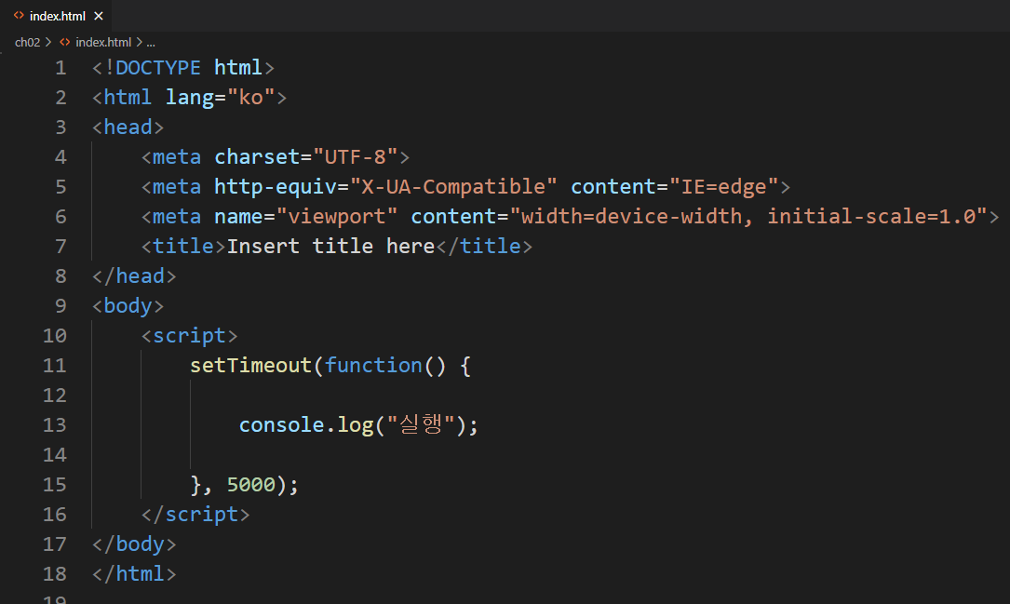
객체 – 브라우저 객체 모델 ( BOM )
Notes:
setTimeout 메서드는 지정한 시간 경과 후 한번 실행하는 메서드
ㅡㅡ
여기까지 window 객체가 갖고 있는 메서드를 활용해봤음

Slide 22
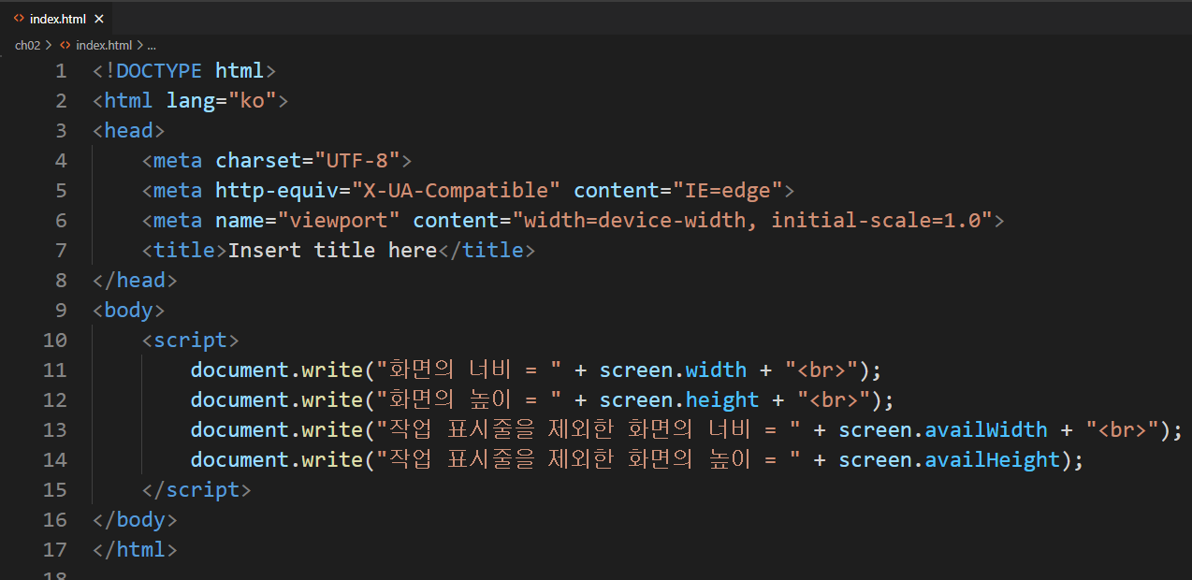
객체 – 브라우저 객체 모델 ( BOM )
Notes:
이번에는 screen 객체가 갖고 있는 멤버 변수를 사용해보자
screen 객체를 활용하면 객체 이름처럼 기기의 너비나 높이를 알 수 있음

Slide 23
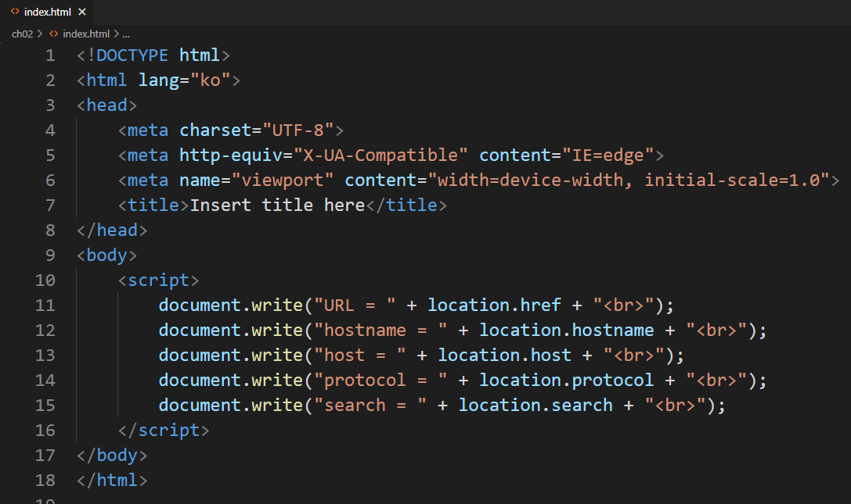
객체 – 브라우저 객체 모델 ( BOM )
Notes:
( URL 설명 )
ㅡㅡ
search -> 쿼리스트링 / get 파라미터

Slide 24
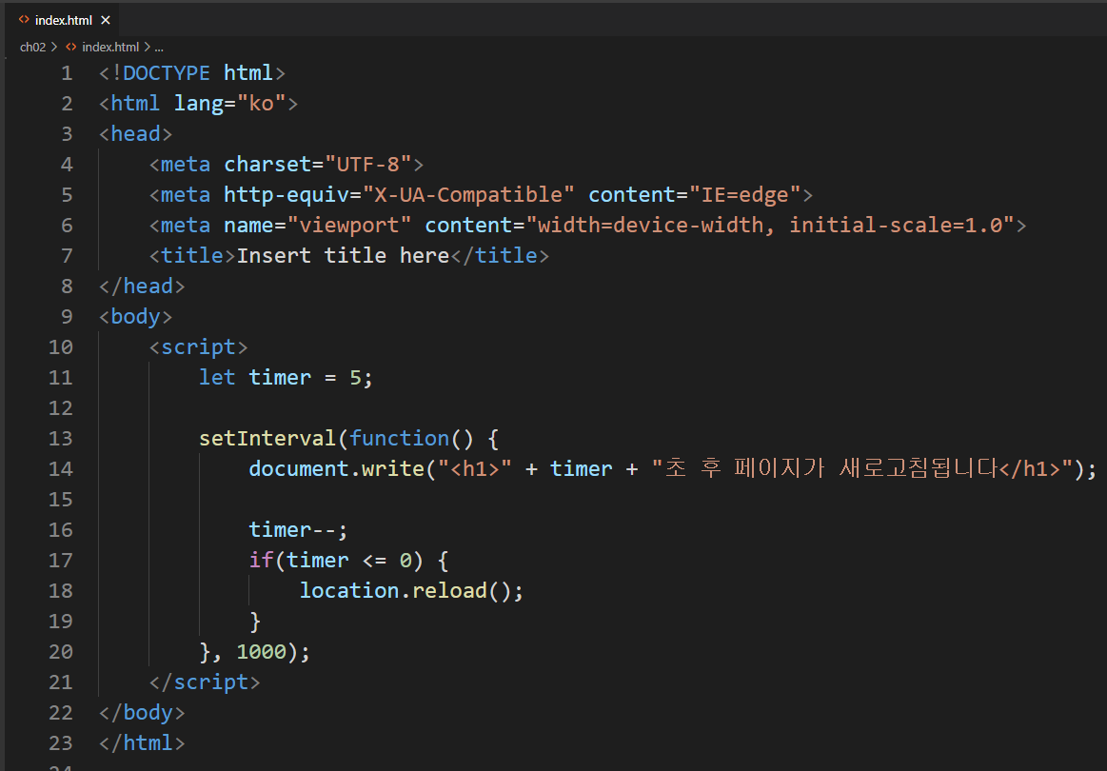
객체 – 브라우저 객체 모델 ( BOM )
Notes:
이번에는 location 객체의 reload 메서드를 사용해보자
reload 메서드는 페이지 새로고침을 함

Slide 25
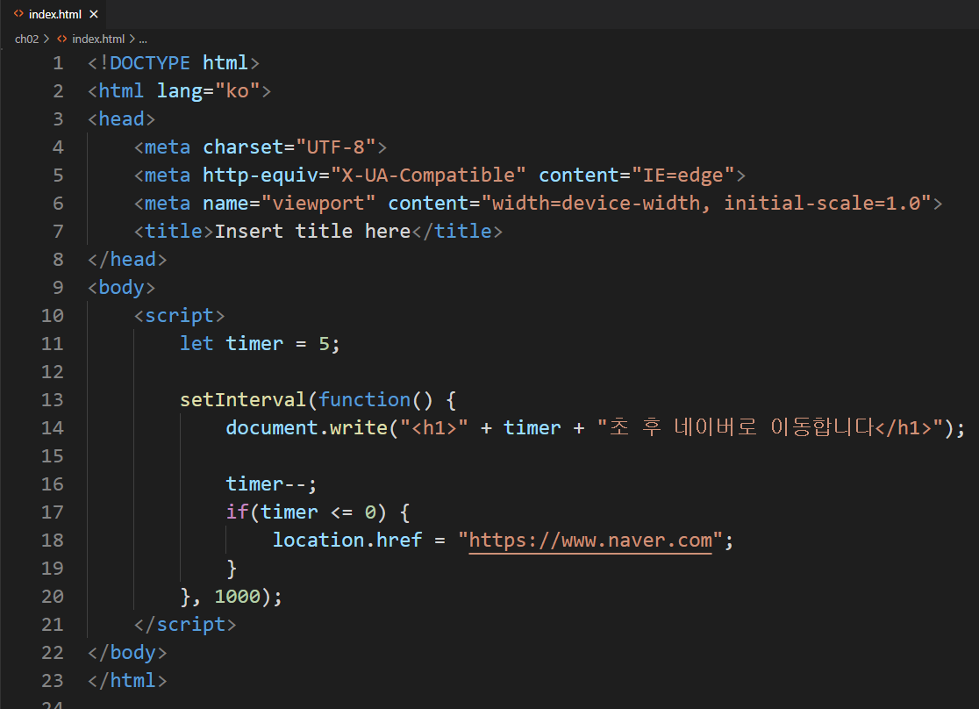
객체 – 브라우저 객체 모델 ( BOM )
Notes:
location 객체의 멤버 변수를 설정하면 페이지를 이동 시킬 수 있음

Slide 26
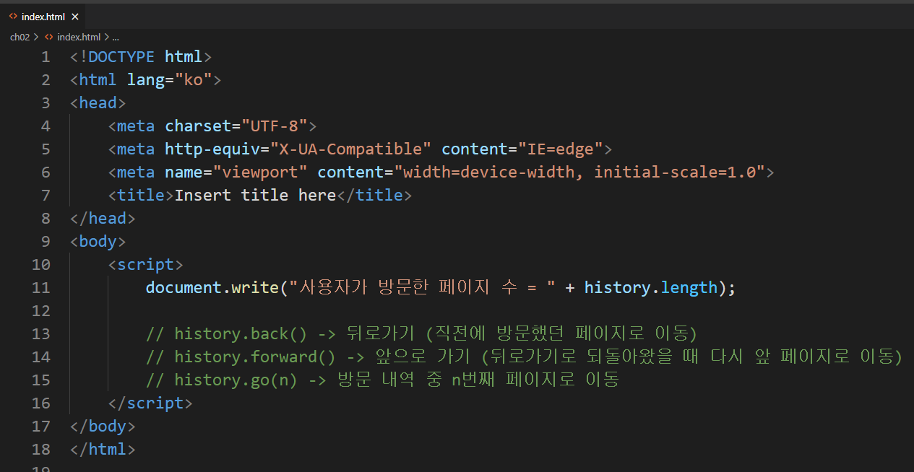
객체 – 브라우저 객체 모델 ( BOM )
Notes:
이번에는 history 객체를 사용해보자
ㅡㅡ
history 객체를 활용하면 사용자가 방문한 페이지 수를 알 수 있고
뒤로가기, 앞으로 가기가 가능
단, 사용자가 방문 했던 페이지의 목록을 볼 순 없음

Slide 27
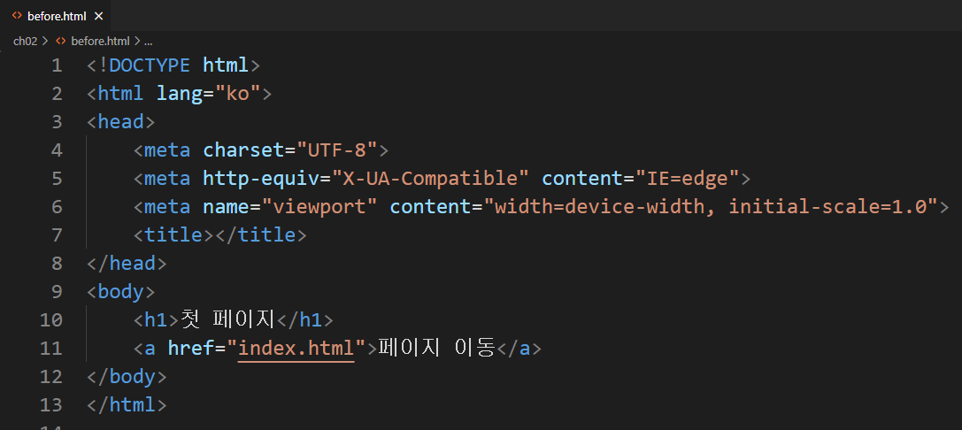
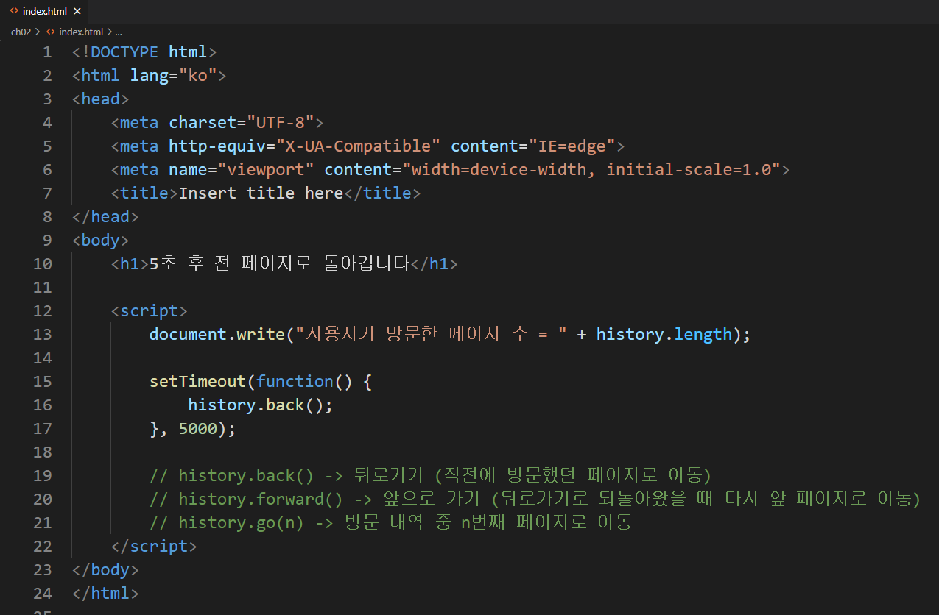
객체 – 브라우저 객체 모델 ( BOM )
Notes:
이번에는 history 객체에서 가장 많이 활용하는 뒤로가기 메서드를 사용해보자
왼쪽의 페이지도 추가하고
먼저 왼쪽의 페이지로 들어가서 링크를 눌러서 페이지를 이동하자
그러면 5초 뒤 다시 첫 페이지로 돌아옴

Slide 28
객체 – 브라우저 객체 모델 ( BOM )
navigator 객체
navigator.appCodeName | 사용자의 브라우저 코드명
navigator.appName | 사용자의 브라우저명
navigator.appVersion | 사용자의 브라우저 버전
navigator.language | 사용자의 브라우저에 설정된 언어
navigator.product | 사용자의 브라우저 엔진
navigator.platform | 사용자 컴퓨터의 운영체제 정보
navigator.onLine | 온/오프라인 여부
navigator.userAgent | 사용자의 브라우저와 운영체제의 종합 정보
Notes:
navigator 객체는 매우 유용하지만
사용자의 기기와 브라우저와 관련된 정보를 다루는 객체이기 때문에
사용 범위가 지극히 제한됨
주로 웹 페이지 내 보안과 관련된 부분들을 핸들링 할 때 사용하는 객체

Slide 29
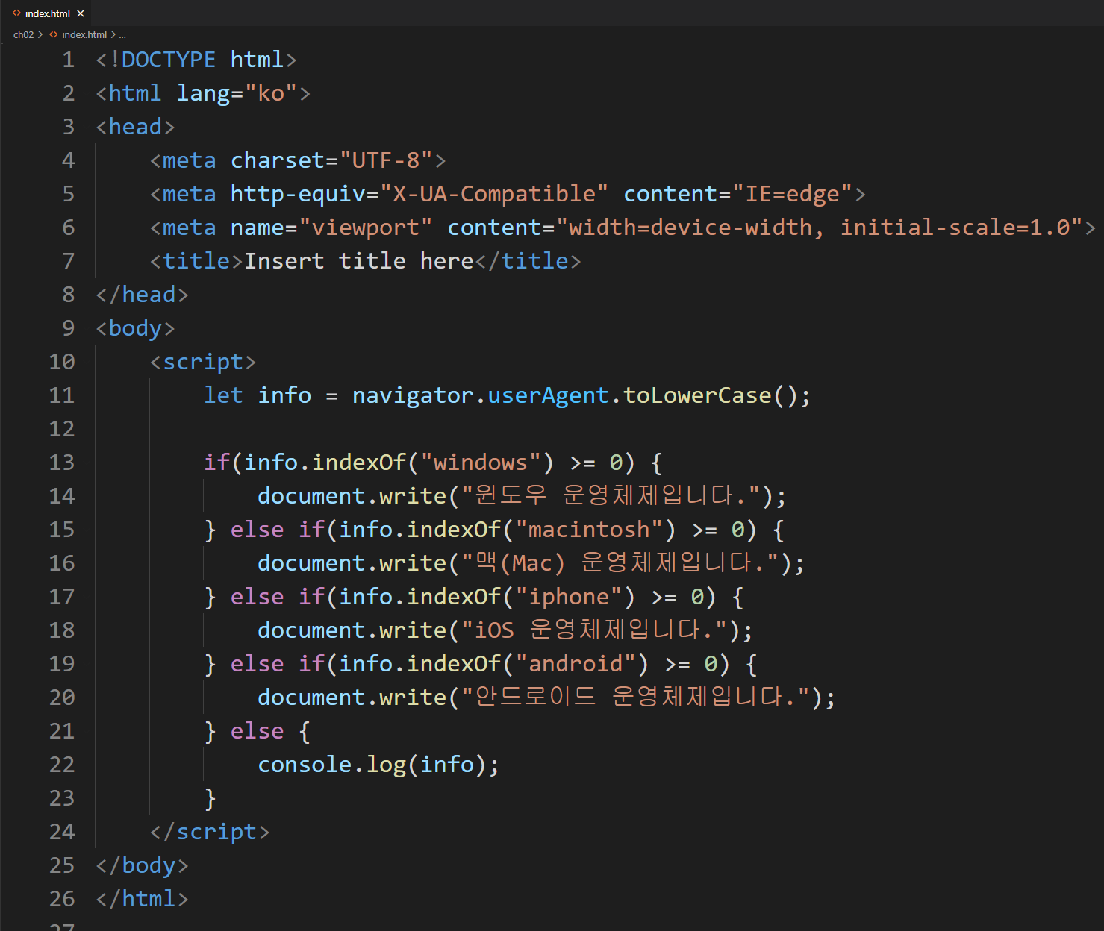
객체 – 브라우저 객체 모델 ( BOM )

